Slide 1
प्रा.एस.एस.गावीत (सहा. प्राध्यापक) (M.A,B.ed,SET,NET) पद्मभूषण डॉ.वसंतरावदादा पाटील महाविद्यालय तासगाव, जि-सांगली.
हवामान (भारतातील हिवळ्या ऋतूतील हवामानाची स्थिति)

Slide 2
हिवाळा
तापमान.
वायुदब.
वायुभर.
वारे.
जेट प्रवाह.
आवर्ते.

Slide 3
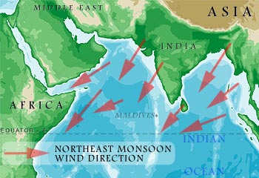

Slide 4
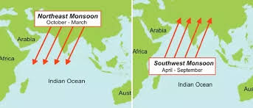

Slide 5
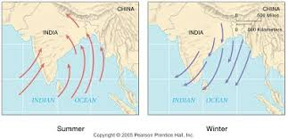
उन्हाळा व पावसाळा ऋतुतील वार्‍याची दिशा

Slide 6
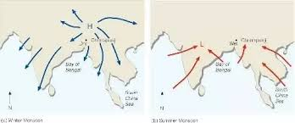

Slide 7
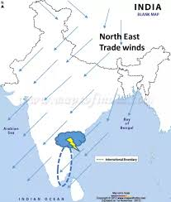
नैऋत्य मान्सून वार्‍याची दिशा

Slide 8
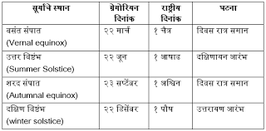

Slide 9
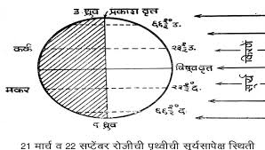

Slide 10
Thank you

